Slide 1
Light LDA: Big Topic Models on Modest Compute Clusters
Jinhui Yuan (@老师木) MSRW (arXiv 2014 Dec)

Slide 2
目录
LDA简介
并行思想
并行架构
其他策略

Slide 3
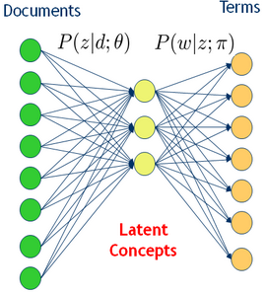
LDA简介
PLSA
每篇文档以一定的概率生成某个主题
该主题以一定的概率生成词语
训练:EM算法,拟合出上述概率
每条边都是一个概率值

Slide 4
LDA简介
PLSA
每篇文档以一定的概率生成某个主题
该主题以一定的概率生成词语
频率派的思想
参数(概率)是未知但确定的
重点研究样本空间,根据样本空间的分布,计算出参数
LDA
贝叶斯派思想
与频率派不同,参数是未知的随机变量,但服从一定分布
样本是固定的,重点研究参数的分布
LDA是贝叶斯版的PLSA
每篇文档以一定的概率生成某个主题,概率是个不确定的变量,但符合某种分布
该主题以一定的概率生成词语,同样是不确定变量,也服从某种分布

Slide 5
LDA简介
LDA
LDA是贝叶斯版的PLSA
每篇文档以一定的概率生成某个主题,概率是个不确定的变量,但符合某种分布
该主题以一定的概率生成词语,同样是不确定变量,也服从某种分布
如何对待”不确定变量” -> Dirichlet分布
狄利克雷分布（Dirichlet分布）是多项式分布的共轭先验概率分布
如果我们为多项分布的观测数据, 选取先验分布是Dirichlet分布, 那么用这观测数据进行贝叶斯估计, 得到的后验分布仍然服从Dirichlet分布
文档生成主题,主题生成词语 就是多项分布

Slide 6
LDA简介
LDA训练过程 EM算法
E:计算期望 (以一定概率生成文档中的词语)
gibbs采样
文档以一定的概率生成主题,主题以一定概率生成词语
由于需要将”概率”转化为确定的量,需要采样
先从dirichlet先验中“随机”抽取出主题分布，
然后从主题分布中“随机”抽取出主题，
最后从确定后的主题对应的词分布中“随机”抽取出词
M: 参数逼近生成的期望,类似PLSA

Slide 7
LDA简介
推荐微博
http://blog.csdn.net/v_july_v/article/details/41209515
@研究者July

Slide 8
并行概述
问题
内存开销大:主题数大(1M),词-主题的pair (1T)
硬盘占用大
模型切分(主要)
Parameter server

Slide 9
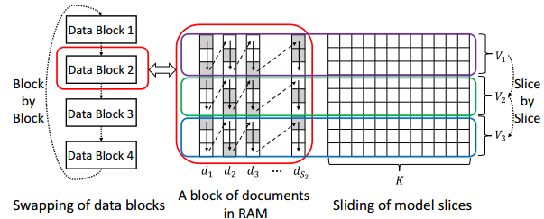
并行架构
图示
K:主题 V:词表 d:文档 data block:文档组
数据切分
文档分为多个block
在每个block内进行采样,训完这个block,移到下个block继续
模型切分
分为多个slice,在各个机器上跑

Slide 10
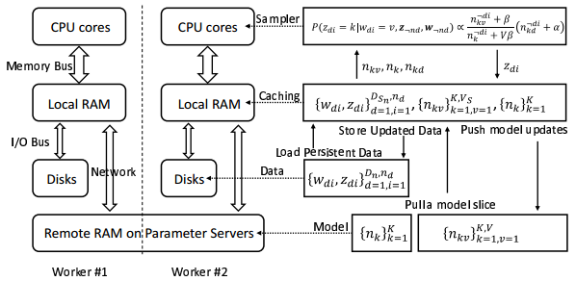

并行架构
图示
n_k 主题出现次数 n_kv主题-词共现次数 n_kd文档-主题共现次数
词和文档的token

Slide 11
其他策略
使用Petuum的分布式机器学习库
通信方式 Stale Synchronous Parallel (SSP)
一种介于同步/异步之间的方式
会校验更新时的版本差，相差太大则进行(等待)同步
长尾词处理
稀疏存储 内存节省 4T -> 0.7 T
词频 < 文档数算作稀疏
轻量级采样算法
gibbs采样 -> Metropolis-Hastings sampling
多线程
专门做通信/IO的线程

Slide 12
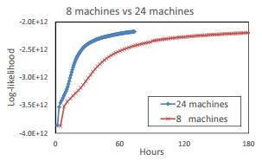
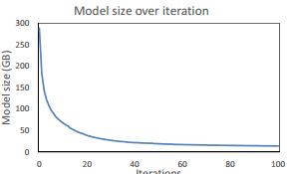
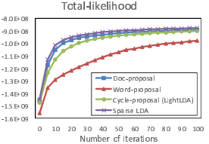
实验结果

Slide 13
谢谢

